Slide 1
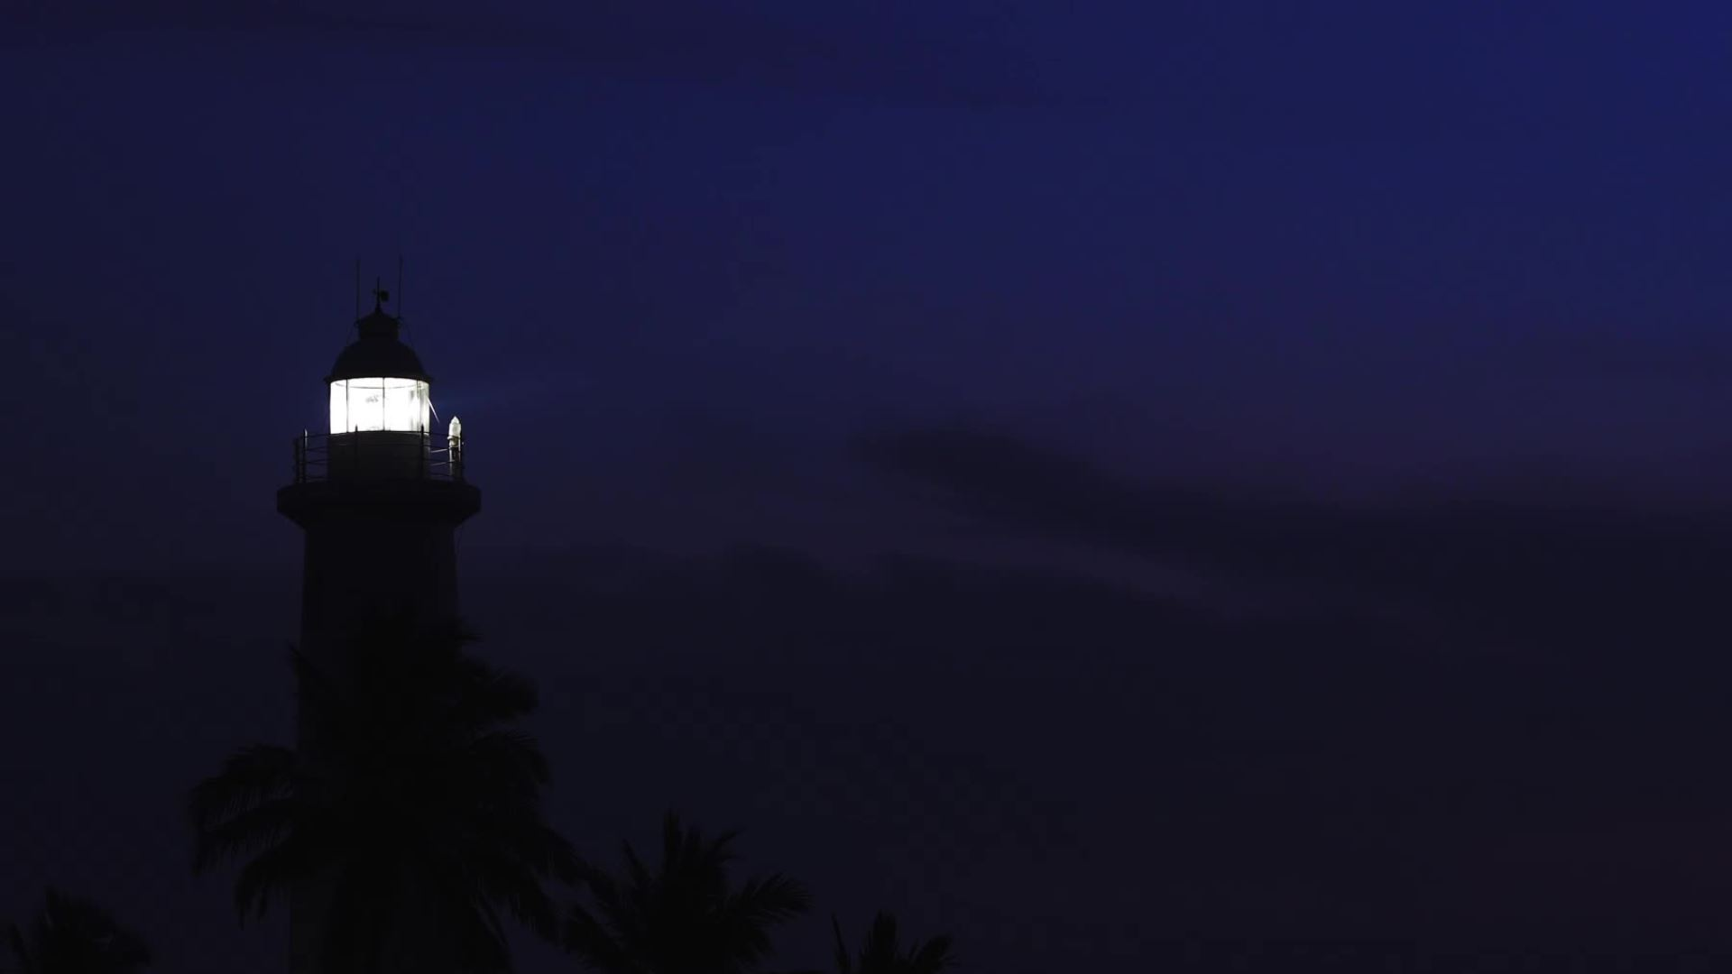
phénomènes observable la nuit

Slide 2
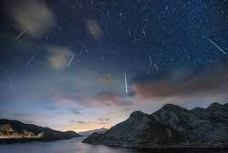
Étoiles filantes dans la mésosphère

Slide 3
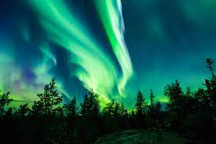
Aurores boréale dans la thermosphère

Slide 4
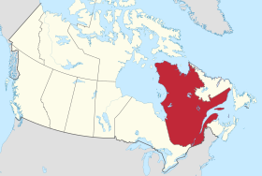
province

Slide 5
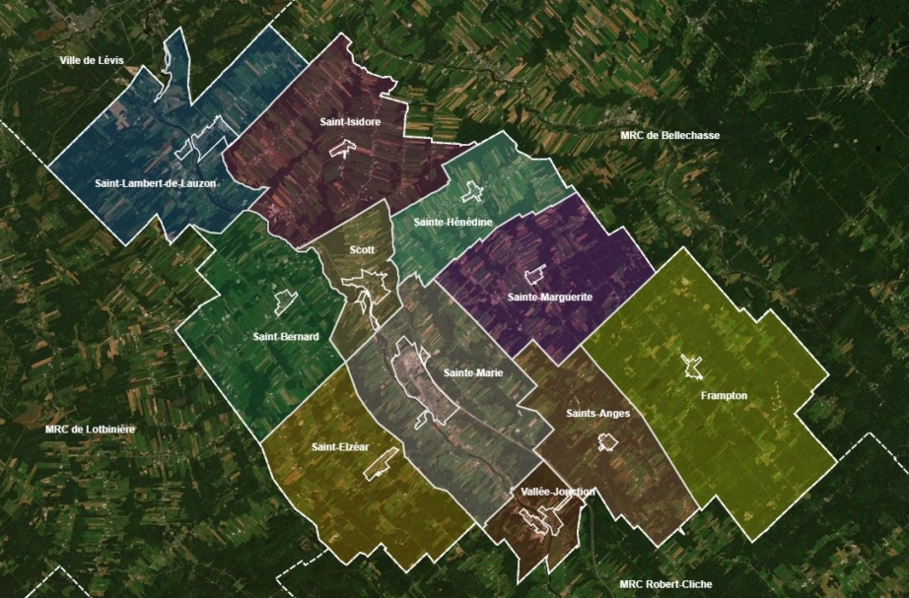
MRC

Slide 6
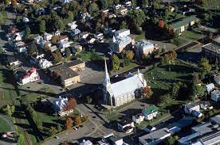
Localité

